Slide 1
Война – далёкая и близкая…..
Разработали: Балбышева Н.В.
Лебедева С.Е. Группа «Непоседы»

Slide 4
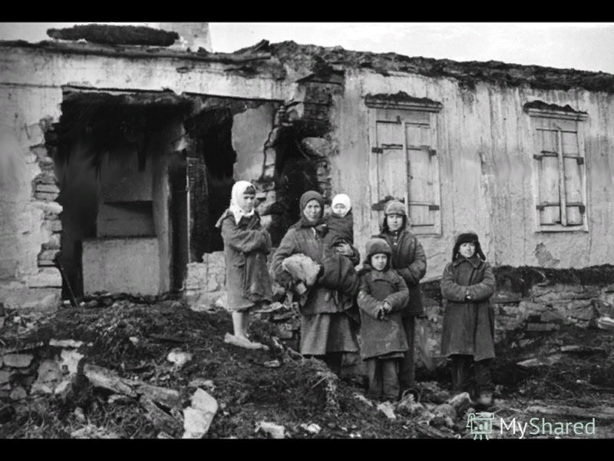
.

Slide 5
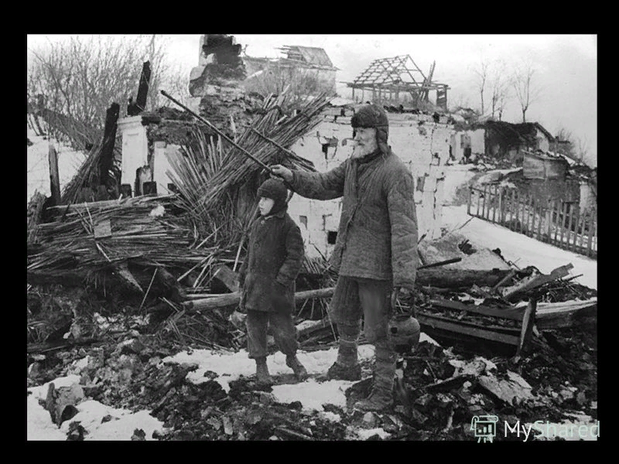
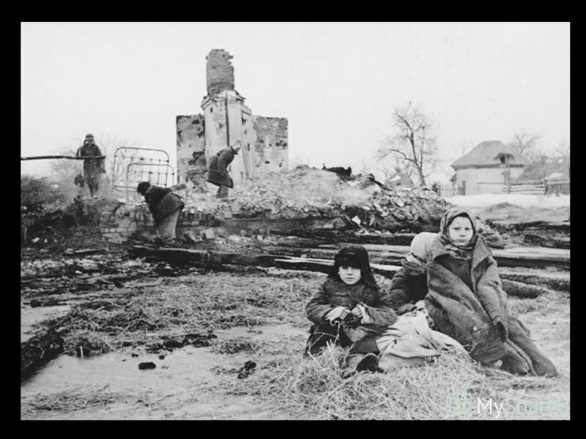
ль.

Slide 9
